Slide 1

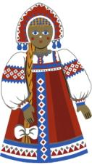
ПРЕЗЕНТАЦИЯ
К УРОКУ ИЗОБРАЗИТЕЛЬНОГО ИСКУССТВА В 6 КЛАССЕ
РАЗРАБОТАЛА
УЧИТЕЛЬ ИЗОБРАЗИТЕЛЬНОГО ИСКУССТВА
МАОУ Прокуткинская СОШ
Туякбаева Гаухар Махметовна
2016 ГОД

Slide 2
Тема урока: Русский народный женский костюм

Slide 3
Цель урока: Познакомиться с русским женским народным костюмом, с его элементами; показать значение орнамента и колорита в одежде.
Задачи:
Формировать знания и представления об основных элементах русского костюма, его художественной ценности.
Обучение изобразительной грамоте, формирование навыков по созданию орнамента женской народной одежды.
Формировать знания об условно-символическом языке народного искусства.
Воспитывать уважение к русской культуре, формировать интерес к народному искусству, как к художественной ценности, источнику творческого вдохновения, национальному богатству.

Slide 4
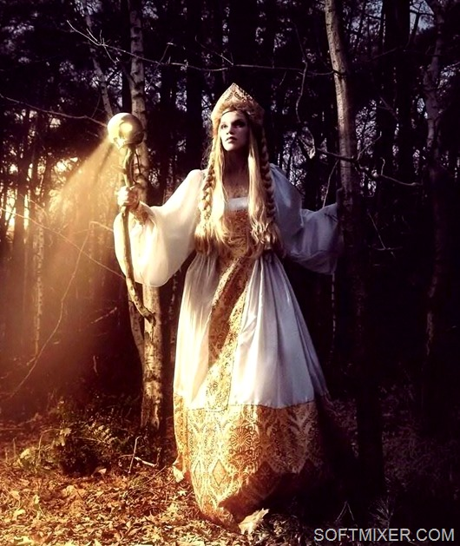
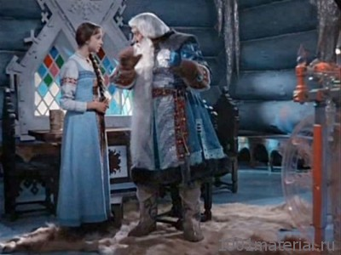
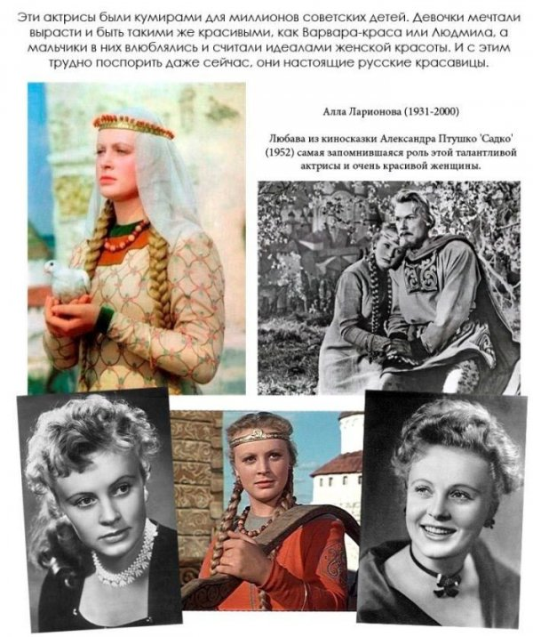
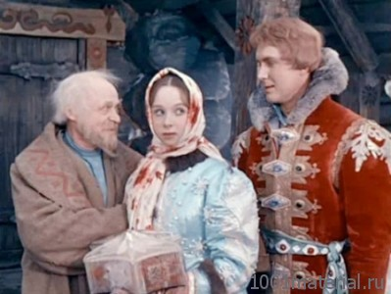

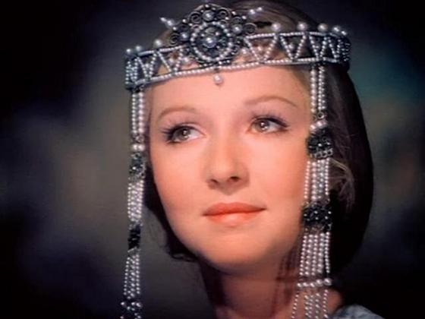



Slide 5
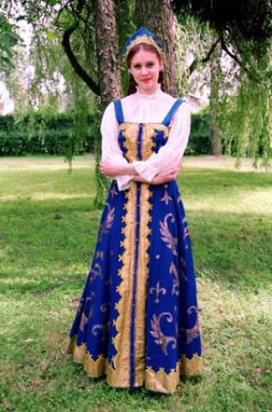
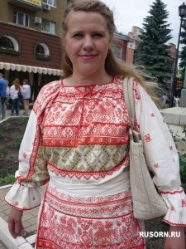
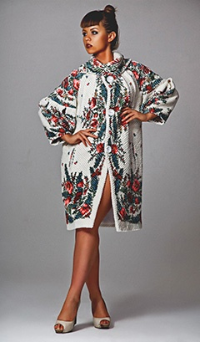
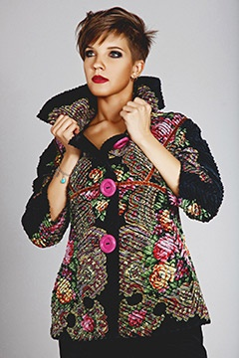
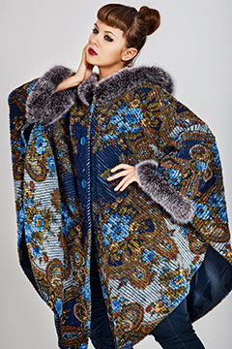

Slide 6
Нам, россиянам, русского костюма
Историю полезно очень знать!
Костюм о людях призовет подумать,
О быте, нравах может рассказать.
В себе не станем мы растить невежу,
По выставке пройдемся не спеша,
Рассмотрим древнерусскую одежду:
Не правда ли, проста и хороша!

Slide 7



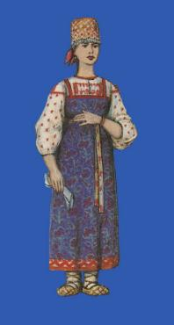






Slide 8

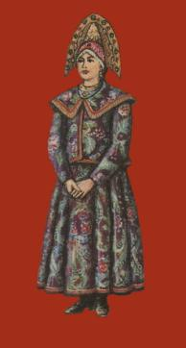









Slide 9

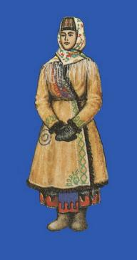








Slide 10


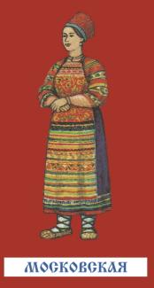
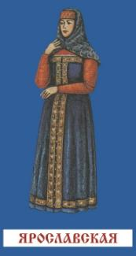
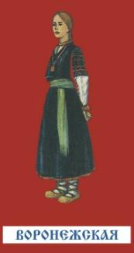
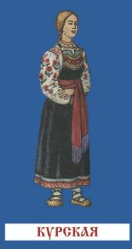
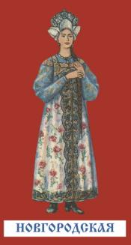
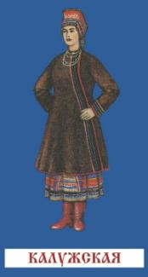
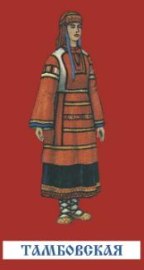
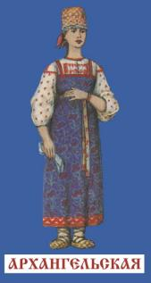
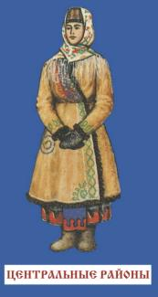
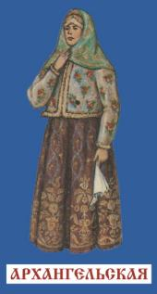
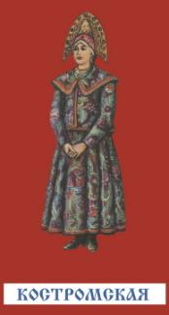
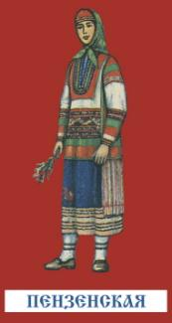
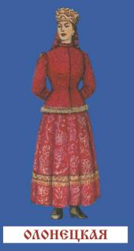

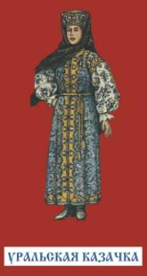
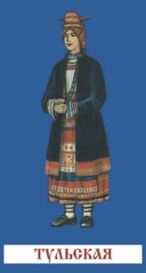


Slide 11
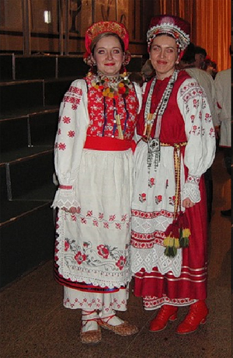
Традиционный женский костюм Тюменской губернии

Slide 12


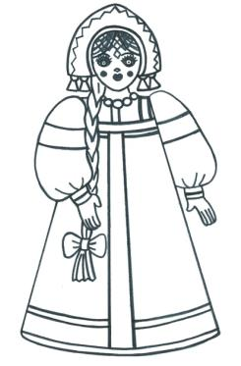
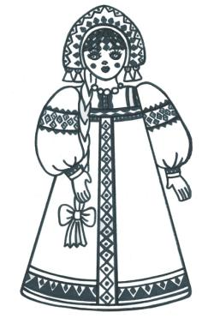

Slide 13







Slide 14




Slide 15




Slide 16



Slide 17




Slide 18

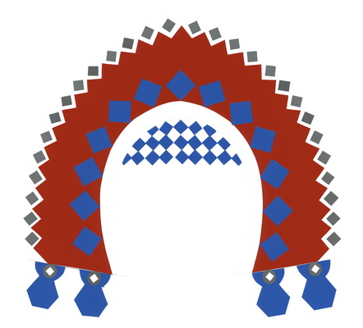

Slide 19



Slide 20
Люблю сибирские просторы,
Люблю тебя, мой снежный край,
Как любит горец свои горы,
Как летчик — свой небесный рай…
Люблю Сибирь с ее ухваткой,
Как любят Родину и мать.
Сергей Баянов

